Slide 1


석사과정 1차, 2차 학기 및 3차 과정 중 연구 과정 발표
상식 기반 QA 모델에서의 그래프 순환 구조의 영향
Influence of Graph Cyclic structure on Common Sense - based QA models
정지$원$
성균관대학교 인공지능학과
석사과정
jwjw9603@g.skku.edu
Notes:
안녕하세요. 박호건 교수님께 지도 받고 있는 성균관대학교 인공지능학과 석사과정 정지원 학생입니다.
저의 연구주제를 한마디로 표현하자면 제목과 같이 상식 기반 QA 모델에서의 그래프 순환 구조의 영향입니다. 그럼 발표 시작하도록 하겠습니다.

Slide 2
Influence of Graph Cyclic structure
Contents
01
2022KSC
02
2023
서론
사전 지식
연구 배경
관련 연구
연구 목표
본론
문제 정의
수식 정의
모델 설명
실험
데이터 세트
실험 결과
결론
요약 및 기여
향후 연구
KSC 이후
현재 상황
Notes:
목차는 2022년도에 국내 정보과학회에서 주관한 KSC에 제출한 논문에 관한 내용이며 2번째 내용은 그 이후 2023년도부터 지금까지 진행한 내용을 요약해보았습니다.

Slide 3
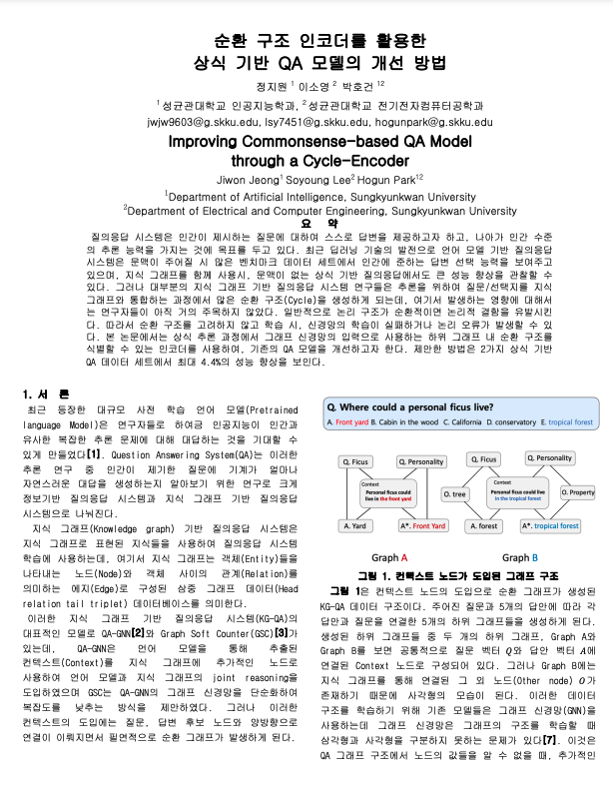
2022 KSC
Notes:
이것은 제가 제출한 논문의 첫페이지 입니다. 그럼 넘어가도록 하겠습니다.

Slide 4
1-1
서론
사전 지식
연구 배경
관련 연구
연구 개요

Slide 5
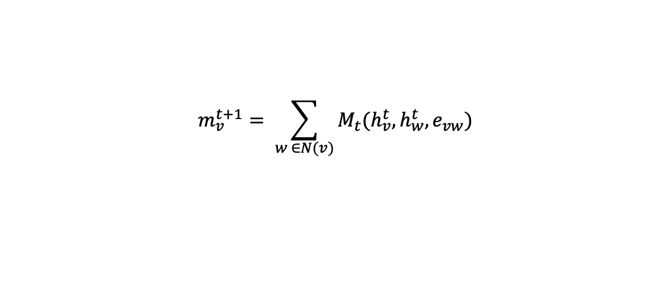
사전 지식
MPNN
그래프 신경망(GNN)의 가장 기본이 되는 프레임 워크
노드의 이웃들의 정보를 이용해서 해당 노드의 상태를 업데이트하는 형태
구조
Message function
> 정보를 aggregate하는 역할
Update function
> 노드의 hidden state를 업데이트하는 역할
$$m_{v}^{t+1}= \sum_{w ∈N(v)}{M_{t}(h_{v}^{t},h_{w}^{t}, e_{vw})}$$
$$h_{v}^{t+1}= U_{t}(h_{v}^{t}, m_{v}^{t+1})$$
Notes:
논문 소개에 앞서 그래프 신경망의 방법중 Message passing Neural Network에 대해 소개를 하겠습니다.
MPNN은 그래프 신경망의 가장 기본이 되는 프레임 워크로 노드의 이웃들의 정보를 이용해서 해당 노드의 상태를 업데이트하는 형태입니다.
MPNN의 구조는 크게 Message와 update function으로 이뤄져있습니다.
Message function의 수식과 update function의 수식은 다음과 같습니다. 이에 대한 설명은 다음 페이지 그림을 통해서 진행하겠습니다.

Slide 6
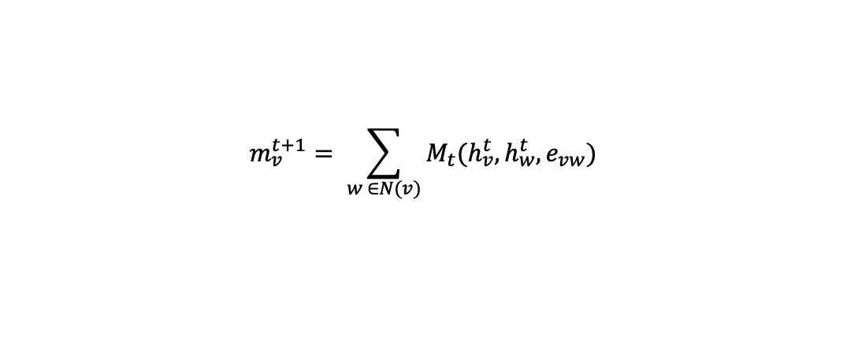
사전 지식
MPNN(GNN)
Target Node
A
B
C
B
A
A
C
Aggregate
A
C
B
F
E
D
F
$$m_{v}^{t+1}= \sum_{w ∈N(v)}{M_{t}(h_{v}^{t},h_{w}^{t}, e_{vw})}$$
E
D
$$h_{v}^{t+1}= U_{t}(h_{v}^{t}, m_{v}^{t+1})$$
A
Notes:
다음과 같은 그래프가 있을 때 A노드를 target node라고 한다면 Message passing Neural Network 계산 그래프는 다음과 같이 나타낼 수 있습니다. a의 인접 노드는 B, C, D , B,C,D의 인접노드들도 다음과 같이 나타납니다. (애니메이션 클릭)
이 그림에서의 상자는 message function으로 target노드로 부터 연결되는 인접 노드들의 message들을 취합하는 역할을 합니다. (애니메이션 클릭)
취합한 정보와 기존 target 노드의 히든벡터값을 업데이트를 통해 target node A의 임베딩 값이 결정됩니다.

Slide 7









사전 지식
※노드의 색은 노드의 임베딩을 나타냄, 색이 없는 경우는 노드의 임베딩을 알 수 없는 의미
$$v_{1}$$
$$v_{1}$$
순환 그래프 in GNN
Original graph
$$≠$$
$$v_{1}$$
$$v_{1}$$
$$v_{1}$$
$$v_{1}$$
$$=$$
$$≠$$
Length 3- cycle count = 2
[A] Rooted Computational Graph
(Original GNN)
[B] Rooted Computational Graph
(Circular specific GNN)
YOU et al. Identity-aware graph neural networks. In: AAAI. 2021.
Notes:
이번 페이지는 제 논문의 제목에서 언급되는 순환 그래프에 대해서 진행해보겠습니다.
경로 중 시작 정점과 끝 정점이 같은 경우를 순환이라고 하며, 순환을 가지고 있으면 순환그래프라고 합니다.
위 삼각형과 사각형 그래프는 순환 그래프로 두 그래프는 비동형 그래프입니다.
노드의 색은 노드의 임베딩을 나타내며, 색이 없는 경우는 노드의 임베딩을 알 수 없거나 같은 것을 나타냅니다.
[A]그림은 삼각형과 사각형 그래프를 GNN의 계산 과정을 나타낸 그래프입니다. 두 그래프는 서로 다른 그래프이지만 계산 과정 그래프는 두 그래프를 구 분할 수 없는 상태를 보여주고 있습니다. 이렇게 GNN은 그래프가 순환을 가질 경우 서로 다른 그래프를 구분하지 못하는 한계점을 보여줍니다.
하지만 [B]그림 처럼 노드의 임베딩(특징)을 구분할 수 있는 flag 역할의 feature가 있다면 두 그래프의 계산 과정 그래프는 구분할 수 있게 됩니다. 이 feature은 루트 노드v1의 정보를 가지고 있는 cycle count feature입니다.
(애니메이션 두 번 클릭) length3 cycle count = 2는 v1노드에서 시작하여 경로 길이 3으로 다시 v1으로 돌아올 수 있는 순환의 개수가 2개라는 것을 의미합니다. 제 논문은 이 cycle count feature을 질의응답시스템에 적용한 논문입니다.

Slide 8
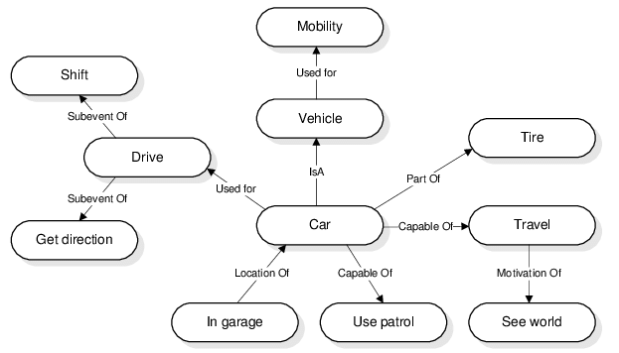
사전 지식
상식추론
사람의 상식이 요구되는 질의응답 문제로 CommonsenseQA, OpenBookQA 데이터 세트가 있음
문장의 문맥(정보)만으로 정답을 도출하기 힘듦
지식 그래프(ConceptNet)를 활용한 질의응답 시스템 연구에 많이 사용됨
Figure 1 _ConceptNet
Notes:
질의응답 데이터셋중 상식 추론은 사람의 상식이 요구되는 질의응답 문제로 CommonsenseQA, OpenBookQA 데이터 세트가 있습니다.
이 데이터셋들은 문장의 문맥만으로 정답을 도출하기 힘듭니다. 따라서 지식 그래프를 활용하여 많은 연구가 진행되고 있습니다.
(애니메이션 클릭) 다음 그림은 이 논문에서 사용된 지식 그래프 ConceptNet의 모습입니다. 단어들과 단어들간의 연결 관계로 그래프가 구성되어 있습니다.

Slide 9
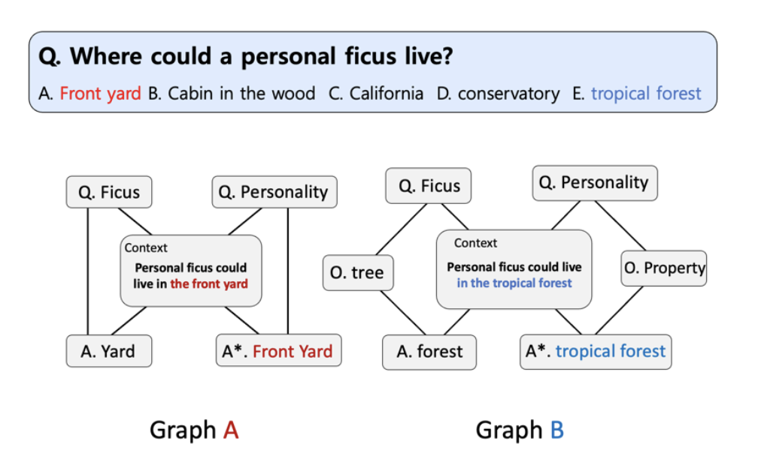
연구 배경
※노드의 색은 노드의 임베딩을 나타냄, 색이 같은 경우는 노드의 임베딩이 같다는 의미
순환 그래프 in 상식
지식 그래프 기반 질의응답 시스템은 그래프 신경망의 입력으로 하위 그래프(Subgraph)가 입력으로 들어감
하위 그래프를 구성하는 노드는 네 가지의 타입이 있음
Question node, Answer node, Other node, Context node
Context node는 질문과 정답을 한 문장으로 나타낸 후 언어 모델을 거친 문장을 노드로 변환시킨 것임
Context node의 도입으로 성능 향상을 이뤄냈지만 필연적으로 순환 그래프가 발생함
> 그래프 신경망의 문제점이 발생함
> 상식에 관한 질의응답은 단어 간의 연결 관계가 중요한 정보임
> 연결 관계가 순환 논법에 빠질 수 있다는 가설을 가지게 됨
Figure 2 _컨텍스트 노드가 도입된 그래프 구조(In paper)
Notes:
이 논문의 연구 배경은 순환 그래프가 상식 추론을 다루는 질의응답 시스템에서 어떤 상황이 발생할까에서 출발하였습니다.
지식 그래프 기반 질의응답 시스템은 그래프 신경망의 이름으로 하위 그래프가 입력으로 들어갑니다.
하위 그래프를 구성하는 노드는 네 가지의 타입으로 question node, answer node, Other node, Context node가 있습니다.
Context node는 질문과 정답을 한 문장으로 나타낸 후 언어 모델을 거친 문장을 노드로 변환시킨 것으로 이 노드의 등장으로 성능향상을 이뤄냈지만(애니메이션 클릭) 이 그림과 같이 Context node는 question node와 answer node와 양방향으로 연결되어 필연적으로 순환 그래프가 발생하게 됩니다. (애니메이션 클릭) 이로 인해 기존의 그래프 신경망을 사용하는 질의응답 시스템은 문제가 발생합니다. 또한 상식에 관한 질의응답은 단어 간의 연결 관계가 중요한 정보인데 순환이 생겼기 때문에 연결관계가 순환 논법에 빠질 수 있다는 가정을 하게 되었습니다.

Slide 10









연구 배경
※노드의 색은 노드의 임베딩을 나타냄, 색이 같은 경우는 노드의 임베딩이 같다는 의미(In GSC)
GNN in 질의응답
Graph A
Graph B
Q. What would do if you want to be able to earn money?
A. apply for job B. stand in line C. take care of proposals D. pass course E. play the lottery
Context($v_{1}$)
Context($v_{1}$)
A. play
Original graph
$$≠$$
Q. money
O. gambling
Q. money
Q. money
A. job
Q. earn_money
Q. earn_money
Q. money
Context
Context
$$v_{1}$$
$$v_{1}$$
$$v_{1}$$
$$v_{1}$$
Apply for job would you do if you want to be able to earn money.
Play the lottery would you do if you want to be able to earn money.
$$=$$
O. gambling
$$≠$$
O. gains
A. job
A*. Apply for job
A. play
A*. Play the lottery
Length 3- cycle count = 2
[A] Rooted Computational Graph
(Original GNN)
[B] Rooted Computational Graph
(Circular specific GNN)
Graph A
Graph B
Figure 3 _컨텍스트 노드가 도입된 그래프 구조
Notes:
다음과 같은 그래프가 있을 때 A노드를 target node라고 한다면 Message passing Neural Network 계산 그래프는 다음과 같이 나타낼 수 있습니다. a의 인접 노드는 B, C, D , B,C,D의 인접노드들도 다음과 같이 나타납니다. (애니메이션 클릭)
이 그림에서의 상자는 message function으로 target노드로 부터 연결되는 인접 노드들의 message들을 취합하는 역할을 합니다. (애니메이션 클릭)
취합한 정보와 기존 target 노드의 히든벡터값을 업데이트를 통해 target node A의 임베딩 값이 결정됩니다.
이번 페이지는 subgraph를 나타낸 그림입니다.
What would do if you want to be able to earn money?라는 질문이고 정답이 A와 E일 때의 하위 그래프입니다.
이전 페이지 처럼 노드의 색은 노드의 임베딩을 나타내며, 색이 같은 경우는 노드의 임베딩이 같다는 것을 의미합니다. 위 그림을 보시면 삼각형과 사각형의 순환그래프가 있으며 이는 두 그래프를 구분할 수 없는 그래프 신경망의 문제점이 발생하게 됩니다. (애니메이션 클릭)

Slide 11
연구 배경
1. 질의응답 시스템은 인간이 제시하는 질문에 대하여 스스로 답변을 제공하고자 하고, 나아가 인간 수준의 추론 능력을 가지는 것에 목표를 두고 있음
2. 질의응답 시스템은 인간이 제기한 질문에 기계가 얼마나 자연스러운 대답을 생성하는지 알아보기 위한 연구로 크게 정보기반 시스템과 지식 그래프 기반 질의응답 시스템으로 나눠짐
배경
문제점
지식 그래프 기반 질의응답 시스템은 추론을 위하여 질문/선택지를 지식 그래프와 통합하는 과정에서 많은 순환 구조(Cycle)를 생성하게 됨
순환 논법이란 화자가 어떤 주장을 펼침에 있어 근거로 그 주장을 다시 사용하는 논리 오류에 해당함
기존 지식 그래프 기반 질의응답 시스템은 노드 간의 연결 관계에만 집중하고 그래프의 전체적인 구조를 고려하지 않음
그래프 데이터 구조를 학습하기 위해 그래프 신경망(GNN)을 사용하는데 그래프 신경망은 순환 구조를 포함한 서로 다른 그래프를 구분할 수 없는 문제가 있음
순환 구조가 추론에 사용 시, 순환 논법에 해당하는 상황이 발생할 수 있음
Notes:
요약해보자면 다음과 같습니다.
1번 말하고
2번 말하고
배경은 ~~~
문제점 ~~~~

Slide 12
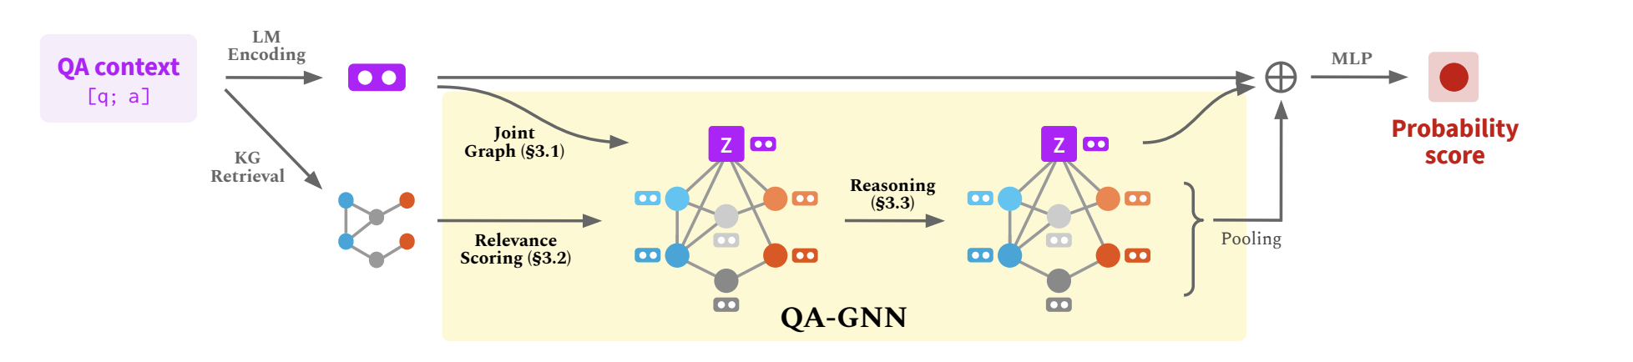
관련 연구
QA-GNN
Context node를 Subgraph와 연결함
Context node와 연결된 노드 간의 relevance score을 계산함
Graph Attention Network을 적용함
YASUNAGA et al. QA-GNN: Reasoning with language models and knowledge graphs for question answering. In:NAACL. 2021.
Notes:
지식 그래프 기반 질의응답 시스템 관련연구로는 QA-GNN이 있습니다. QA-GNN은 앞서 말한 context node가 등장한 첫 논문입니다.

Slide 13
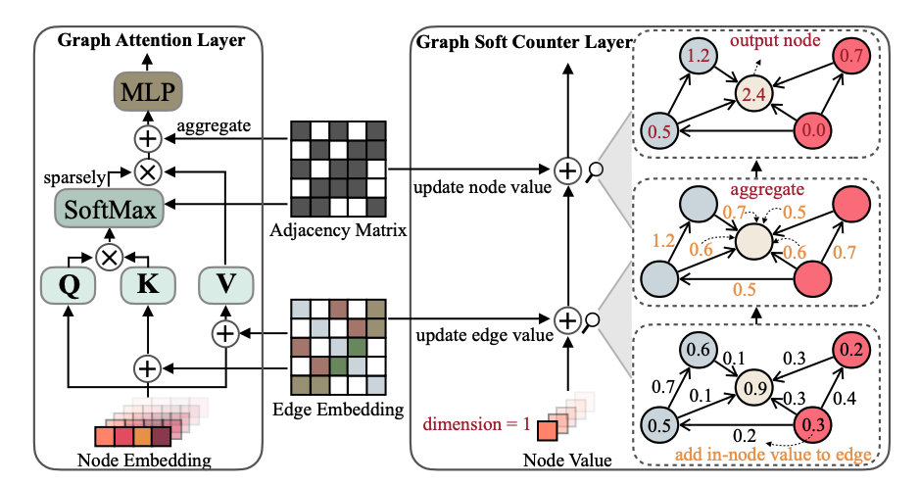
관련 연구
Graph Soft Counter
노드의 임베딩 값 설정이 불필요하다는 것을 언급하며 값을 0으로 지정함
출발 Node 임베딩 값을 엣지에 전파함
전파된 값과 기존 엣지 임베딩 값을 더해서 업데이트 함
에지가 향하는 노드(도착 노드)의 값을 업데이트 함
WANG et al. GNN is a counter? revisiting GNN for question answering. In:ICLR. 2022.
Notes:
다음은 Graph Soft Counter논문으로 GNN의 과정을 보여준 그림입니다.
(밑에글 설명)

Slide 14
연구 목표
한계점과 목표
한계점
Context 노드의 등장으로 순환 그래프가 필연적으로 생성됨
기존 message passing 그래프 신경망의 한계점을 해결하지 못함
노드 간의 관계에만 집중하고 그래프의 전체적인 위상, 구조(특히, 순환)를 고려하지 않음
목표
순환을 파악할 수 있는 Cycle Encoder를 사용하여 순환 구조를 고려한 KG기반 질의응답 모델을 만들고자 함
1. YASUNAGA et al. QA-GNN: Reasoning with language models and knowledge graphs for question answering. In:NAACL. 2021.
2. WANG et al. GNN is a counter? revisiting GNN for question answering. In:ICLR. 2022.
Notes:
기존 연구의 한계점을 요약해보자면 1, 2, 3
이에 저희 논문의 목표는 순환을 파악할 수 있는 Cycle Encoder를 사용하여 순환 구조를 고려한 KG기반 질의응답 모델을 만들고자 하는 것입니다.

Slide 15
1-2
본론
문제 정의
표기 정의
모델 설명

Slide 16
문제 정의
지식 그래프와 사전 학습 언어 모델을 질의응답 중 상식 추론 과정에 사용하는 경우 그래프의 순환 구조를 고려한 Cycle Encoder을 제안함
Cycle Encoder를 QA-GNN, Graph-Soft-Counter 두 가지 모델에 적용함
1. 현재 질의응답
기존 지식 그래프 기반 질의응답 시스템은 노드 간의 관계에만 집중하고 그래프의 전체적인 위상, 구조를 고려하지 않음
2. 그래프 신경망의 한계
순환 구조를 포함한 서로 다른 그래프는 그래프 신경망으로 구분할 수 없는 문제가 있고, 기존의 지식 그래프 기반 QA 모델들은 이러한 그래프 신경망을 그대로 사용하고 있음
3. 순환 그래프
순환 구조가 포함된 그래프를 추론 할 때 순환 논법에 해당하는 상황이 발생할 수 있음
Notes:
모델 설명에 앞서 문제 정의를 설명하겠습니다.
저희는 Cycle Encoder를 제안했으며 이 인코더를 QA-GNN, Graph-soft-counter 두 가지 모델에 적용해보았습니다.

Slide 17
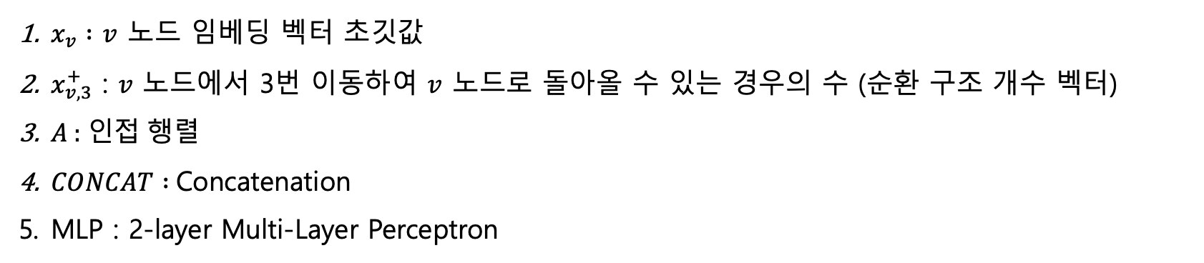
표기 정의
Notation
$x_{v} :$ $v$ 노드 임베딩 벡터 초깃값
$x_{v, 3}^{+}$ : $v$ 노드에서 3번 이동하여 $v$ 노드로 돌아올 수 있는 경우의 수 (순환 구조 개수 벡터)
$A$ : 인접 행렬
$CONCAT :$Concatenation
MLP : 2-layer Multi-Layer Perceptron
Notes:
Xv는 v노드 임베딩 벡터 초깃값
Xv,3+는 v노드에서 3번 이동하여 v노드로 돌아올 수 있는 경우의 수로 순환 구조 개수벡터라고 지칭합니다.
A는 그래프의 인접 행렬, CONCAT은 concatenation, MLP는 2개의 레이어로 이뤄진 multi layer perceptron입니다.

Slide 18
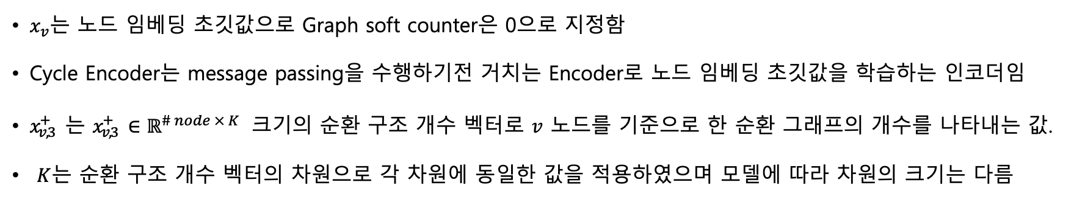




모델 설명
※Graph soft counter의 CommonsenseQA데이터 임베딩 shape를 예시로 설명함
Figure 2 _ Cycle Encoder
$x_{v}∈ ℝ^{\# node × 1}$
Concat
MLP
$$x_{v}$$
MPNN
$x_{v,3}^{+}=Diag\left(A^{3}\right)[v]$
$CONCAT(x_{v}$, $x_{v,3}^{+}$)
Ex. QA-GNN, GSC
Cycle Encoder
$x_{v}$는 노드 임베딩 초깃값으로 Graph soft counter은 0으로 지정함
Cycle Encoder는 message passing을 수행하기전 거치는 Encoder로 노드 임베딩 초깃값을 학습하는 인코더임
$x_{v,3}^{+}$ 는 $x_{v,3}^{+}$ $∈ℝ^{\# node × K}$ 크기의 순환 구조 개수 벡터로 $v$ 노드를 기준으로 한 순환 그래프의 개수를 나타내는 값.
$K$는 순환 구조 개수 벡터의 차원으로 각 차원에 동일한 값을 적용하였으며 모델에 따라 차원의 크기는 다름
Notes:
이페이지는 graph soft counter모델에 cycle encoder를 적용한 그림이며, commonsenseQA데이터를 사용했을 경우의 그림입니다.
Xv는 노드 임베딩 초깃값으로 GSC는 0으로 초깃값을 지정하였습니다. Shape는 노드의 개수 x 1입니다.
Cycle encoder는 message passing을 수행하기전 거치는 encoder로 노드 임베딩 초깃값을 학습하는 인코더 입니다.
순환 구조 개수벡터는 ~ 크기의 순환 구조 개수 벡터로 v노드를 기준으로 한 순환 그래프의 개수를 나타내는 값으로 K는 차원으로 각 차원에 동일한 값을 적용하였으며 모델에 따라 차원의 크기는 다르게 지정하였습니다.

Slide 19
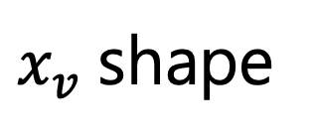
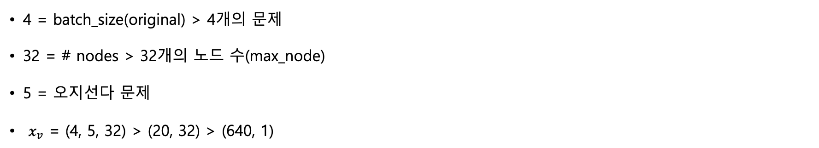
모델 설명
$x_{v}$shape
a
32
※Graph soft counter의 CommonsenseQA데이터 임베딩 shape를 예시로 설명함
b
32
4 = batch_size(original) > 4개의 문제
32 = # nodes > 32개의 노드 수(max_node)
5 = 오지선다 문제
$x_{v}$ = (4, 5, 32) > (20, 32) > (640, 1)
- a : 첫번째 문제와 1번 정답으로 이루어진 subgraph의 nodes
- b : 첫번째 문제와 2번 정답으로 이루어진 subgraph의 nodes
640
…
32
1
4
…
…
…
…
…
…
…
…
…
…
…
…
…
…
…
…
…
…
…
…
…
…
…
…
…
32
X 4 문제 =
32
5
5
1번 문제
2번 문제
3번 문제
4번 문제
Notes:
노드 임베딩 초깃값 xv의 모양은 다음과 같습니다. 이전 페이지에서 노드의 개수 x 1로 나타내었는데 이는 ~과정을 통해서 나오게 된 것입니다.
따라서 a는 첫번째 문제와 1번 정답으로 이루어진 Subgraph의 노드들을 의미합니다.

Slide 20
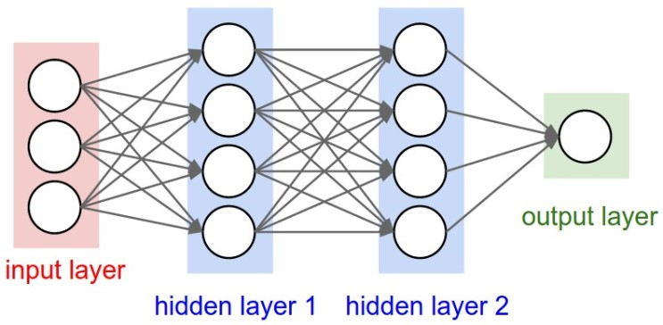






모델 설명
※Graph soft counter의 CommonsenseQA데이터 임베딩 shape를 예시로 설명함
Cycle Encoder
$$K차원$$
3
3
3
…
3
$$노드 개수$$
$$x_{v}$$
$$x_{v}$$
$$x_{v, 3}^{+}$$
$$x_{v}$$
$$x_{v, 3}^{+}$$
Notes:
사이클 인코더를 그림으로 나타내보자면 다음과 같습니다.

Slide 21
1-3
실험
데이터 세트
실험 결과

Slide 22
데이터 세트
ConceptNet
단어(Concept)간 관계 분석(Relation) 메커니즘을 통해 사용자로부터 입력 받은 단어와 관련된 관계 정보를 제공해주는 지식 그래프
CommonsenseQA
오지선다의 문제로 문맥 없이 상식에 의존하여 질의에 대한 정답을 찾는 문제
OpenBookQA
사지선다의 문제로 기초적인 과학 상식을 요구하는 문제

Slide 23
실험 결과
Table 1 _ CommonsenseQA에 대한 결과
Methods | 1Hdev-ACC% | 1Htest-ACC%
KagNet | 73.47% | 69.01%
RN | 74.57% | 69.08%
MHGRN | 74.45% | 71.11%
QA-GNN | 76.54% | 73.41%
GSC | 79.11% | 74.48%
QA-GNN(+Cycle Encoder) | 78.05% | 74.62%
GSC(+Cycle Encoder) | 79.36% | 75.58%
QA-GNN과 GSC 모델에 순환 인코더(Cycle Encoder)를 추가함
실험 결과 test accuracy 각 1.21%, 1.10% 향상함

Slide 24
실험 결과
Table 2 _ OpenBookQA에 대한 결과
Methods | 1Htest-ACC%
RoBERTa-large | 64.80%
RN | 65.20%
MHGRN | 66.85%
QA-GNN | 67.80%
GSC | 70.33%
QA-GNN(+Cycle Encoder) | 72.20%
GSC(+Cycle Encoder) | 72.40%
QA-GNN과 GSC 모델에 순환 인코더(Cycle Encoder)를 추가함
실험 결과 test accuracy 각 4.40%, 2.07% 향상함
OpenBookQA 데이터 세트에서 더 큰 성능 향상이 있음

Slide 25
1-4
결론
요약 및 기여
향후 연구

Slide 26
요약 및 기여
기존 지식 그래프 기반 질의응답 시스템은 그래프내의 객체(노드)들 간의 관계에만 집중하는 경향이 있음
이는 순환 그래프가 형성될 경우 순환 논법에 빠질 수 있음
우리는 객체 간의 관계뿐만 아니라 그래프의 전체적인 위상, 특히 순환성이 질의응답을 하는데 영향이 있을 거라 생각하였기 때문에 Cycle Encoder를 제안함
상식 추론을 하는데 그래프의 위상(순환성)을 고려한 접근 방식은 처음
그래프의 위상

Slide 27
향후 연구
01
논문에서 제안한 순환 인코더를 사용한 모델의 결과에 대한 구체적인 분석
02
순환 그래프가 순환 논법과 같은 오류를 발생시켜 정답을 도출하는데 문제가 있는지에 대한 정확한 증명
03
순환 그래프를 파악하고 해결할 수 있는 더 발전된 모델
순환성 뿐만 아니라 그래프의 구조에 따른 질의응답 결과 분석

Slide 28
02
2023
KSC 이후
현재 상황

Slide 29
KSC 이후
실험 결과
Table 1 _ CommonsenseQA에 대한 결과
Table 2 _ OpenBookQA에 대한 결과
Methods | 1Hdev-ACC% | 1Htest-ACC%
KagNet | 73.47% | 69.01%
RN | 74.57% | 69.08%
MHGRN | 74.45% | 71.11%
QA-GNN | 76.54% | 73.41%
GSC | 79.11% | 74.48%
QA-GNN(+Cycle Encoder) | 78.05% | 74.62%
GSC(+Cycle Encoder) | 79.36% | 75.58%
Methods | 1Htest-ACC%
RoBERTa-large | 64.80%
RN | 65.20%
MHGRN | 66.85%
QA-GNN | 67.80%
GSC | 70.33%
QA-GNN(+Cycle Encoder) | 72.20%
GSC(+Cycle Encoder) | 72.40%
point
CommonsenseQA에 비해 OpenBookQA 데이터의 성능향상이 더 크다.
Attention weight이 있는 QA-GNN 모델 분석이 용이하다.
5-hop MPNN인 QA-GNN 모델 분석이 순환 분석에 용이하다.

Slide 30
KSC 이후
실험 결과 in OpenBookQA(QA-GNN)
테스트 데이터 개수 : 500개
Cycle encoder 모델 틀린 문제 수 : 145개
QA-GNN 틀린 문제 수 : 155개
서로 다른 정답을 도출한 문제 수 :110개
Cycle encoder은 맞추고 QA-GNN은 틀린 문제 수 : 47개
QA-GNN은 맞추고 Cycle encode은 틀린 문제 수 : 38개
두 모델 모두 틀린 문제 : 25개
47문제에 대한 분석을 진행

Slide 31
KSC 이후
우리가 알아야 할 것은?
노드는 네 가지 타입 Context node, Question node, Answer node, Other node로 이뤄져있음
에지는 (17가지 타입 + context to Question + context to Answer)에 역방향 포함하여 38타입으로 구성됨
각 노드의 텍스트 정보를 파악해야 함
순환(cycle)의 생성 원인 및 특징을 알 수 있음
이 과정에서 텍스트 추출 알고리즘 구성함
5-hop MPNN(GAT)인 QA-GNN이 순환을 분석하기에 용이함
Attention weight 분석을 통해 순환의 influence를 파악해야 함 -> QA-GNN을 통해 분석

Slide 32
KSC 이후
향후 연구 review
01
순환 그래프가 순환 논법과 같은 오류를 발생시켜 정답을 도출하는데 문제가 있는지에 대한 정확한 증명
02
논문에서 제안한 순환 인코더를 사용한 모델의 결과에 대한 구체적인 분석
03
순환 그래프를 파악하고 해결할 수 있는 더 발전된 모델
순환성 뿐만 아니라 그래프의 구조에 따른 질의응답 결과 분석

Slide 33
KSC 이후
Circular graph
0,19 : context to question
1,20 : context to answer
2,21 : antonym
3,22 : at location
4,23 : capable of
5,24 : causes
6,25 : created by
7,26 : is a
8,27 : desires
9,28 : has subevent
10,29 : part of
11,30 : has context
12,31 : has property
13,32 : made of
14,33 : not capable of
15,34 : not desires
16,35 : receives action
17,36 : related to
18,37 : used for
길이 3의 삼각형 순환 그래프를 모두 출력해 보았다.
Relation in ConCeptNet
우리는 ConceptNet이라는 지식 그래프를 사용하며 이것이 상식 추론에 사용시 (17+2) * 2 = 38개의 relation type으로 이뤄져 있다.
point
순환(cycle)에 속한 노드들은 서로 깊은 관련이 있다는 뜻이고 질의응답과 적합한 문맥이라면 context score를 높여주는데 큰 역할을 한다.
따라서 순환에 속한 노드들은 정답에 아주 중요한 역할을 하는 노드여야 한다.
그렇지 않으면 오답으로 더욱더 치우칠 수 있다.

Slide 34
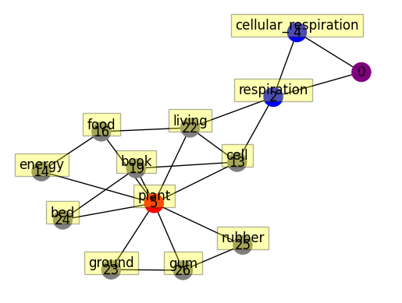
KSC 이후
Q. “Cellular respiration’s trash is”
A. a bug’s treasure B. a cow’s treasure C. a plant’s treasure D. everyone’s trash
QA-GNN in OBQA
모든 노드들은 단어들 간 관련성을 기반으로 연결됨
흔하거나 쉬운 단어들이 많은 순환을 형성함
에지(관계)type은 역방향 type까지 주어져 있음
하나의 순환에 있는 에지들의 타입이 다 같지 않음(같은 경우도 있음) -> 모든 순환이 순환 논법을 발생시키지는 않는다.
[5, 22, 13], [5, 25, 26] 은 에지들의 타입이 같은 경우의 순환
[2, 4, 0], [2,22,13], [5,22,13]은 긍정적인 순환
[5, 23, 26], [5,25, 26],[5, 24, 19]은 부정적인 순환
긍정 순환 ,부정 순환, 에지들의 타입이 같은 순환의 attention weight을 파악한다면?
cause
related to
cause

Slide 35
KSC 이후
향후 연구 review
01
순환 그래프가 순환 논법과 같은 오류를 발생시켜 정답을 도출하는데 문제가 있는지에 대한 정확한 증명
02
논문에서 제안한 순환 인코더를 사용한 모델의 결과에 대한 구체적인 분석
03
순환 그래프를 파악하고 해결할 수 있는 더 발전된 모델
순환성 뿐만 아니라 그래프의 구조에 따른 질의응답 결과 분석

Slide 36
KSC 이후
Q. “Cellular respiration’s trash is”
A. a bug’s treasure B. a cow’s treasure C. a plant’s treasure D. everyone’s trash
positive
4
0
22
13
22
13
2
cause
2
5
related to
negative
cause
23
26
25
26
24
19
5
5
5

Slide 37
현재 상황
이번주에 진행할 것
Attention weights
positive
4
0
Context node
cellular_respiration
2
respiration
22
13
living
cell
2
respiration
22
13
living
cell
5
plant
Notes:
-!!토요일 9시 아침!!-
->

Slide 38
현재 상황
이번주에 진행할 것
Attention weights
negative
23
26
ground
gum
5
plant
25
26
rubber
gum
5
plant
24
19
bed
book
5
plant

Slide 39
현재 상황
이번주에 진행할 것
Attention weights
Edge type이 같은 경우
22
13
living
cell
5
plant
25
26
rubber
gum
5

Slide 40
현재 상황
지금까지의 상황
그래프내 순환은 단어간의 깊은 관계를 나타낸다. 순환이라고 모두 순환 논법은 아니다. (1번 내용)
순환 논법이 발생할 수 있는 경우(순환 내 에지들이 모두 같은 타입일 경우) 그 순환에 대해 cycle encoder과 기존 모델이 어떻게 반응하는지 알아야 한다. (1번 내용) -> attention weight으로 알 수 있을까?
질의응답(QA)과 관련성이 있는 단어들로 구성된 순환은 긍정적인 순환, 아닐 경우 부정적인 순환이라 했을 때, Cycle encoder은 어떤 영향을 주었는지 attention weight를 통해 분석을 진행하고자 한다. (2번 내용)

Slide 41
감사합니다
발표 경청해 주셔서 감사합니다
정지원 성균관대학교 인공지능학과 석사 과정
jwjw9603@g.skku.edu

Slide 42
결론 레이아웃
Before
After
“민주주의는 의사결정 시 시민권이 있는 대다수나 모두에게 열린 선거나 국민 정책투표를 이용하여 전체에 걸친 구성원의 의사를 반영하고 실현하는 사상이나 정치사회 체제이다.
“민주주의는 의사결정 시 시민권이 있는 대다수나 모두에게 열린 선거나 국민 정책투표를 이용하여 전체에 걸친 구성원의 의사를 반영하고 실현하는 사상이나 정치사회 체제이다.

Slide 43
텍스트문구 레이아웃
“민주주의는 의사결정 시 시민권이 있는 대다수나 모두에게 열린 선거나 국민 정책투표를 이용하여 전체에 걸친 구성원의 의사를 반영하고 실현하는 사상이나 정치사회 체제이다. 간단히 '민중, 국민이 주권을 행사하는 이념과 체제' 라고도 표현할 수 있다. 의외로 유럽만이 아닌 다른 지역에서도 반영합니다.”
출처: 트렌드 코리아 2022

Slide 44
텍스트문구 레이아웃
내용
내용
내용
세계보건기구(WHO)의 팬데믹 선언 이후, 일상에서 익숙하게 했던 생활과 규칙은 깨어지고, 불편하고 예외적인 상황이 어느덧 우리 삶의 규칙이 되어가고 있다.
세계보건기구(WHO)의 팬데믹 선언 이후, 일상에서 익숙하게 했던 생활과 규칙은 깨어지고, 불편하고 예외적인 상황이 어느덧 우리 삶의 규칙이 되어가고 있다.
세계보건기구(WHO)의 팬데믹 선언 이후, 일상에서 익숙하게 했던 생활과 규칙은 깨어지고, 불편하고 예외적인 상황이 어느덧 우리 삶의 규칙이 되어가고 있다.

Slide 45
Improving Commonsense based QA model
Contents
01
서론
02
제안 모델
03
실험
04
결론
05
기타

Slide 46
텍스트문구 레이아웃
01
세계보건기구(WHO)의 팬데믹 선언 이후, 일상에서 익숙하게 했던 생활
02
세계보건기구(WHO)의 팬데믹 선언 이후, 일상에서 익숙하게 했던 생활
03
세계보건기구(WHO)의 팬데믹 선언 이후, 일상에서 익숙하게 했던 생활

Slide 47
텍스트문구 레이아웃
추진배경
세계보건기구(WHO)의 팬데믹 선언 이후, 일상에서 익숙하게 했던 생활
지원목적
세계보건기구(WHO)의 팬데믹 선언 이후, 일상에서 익숙하게 했던 생활
지원시기
세계보건기구(WHO)의 팬데믹 선언 이후, 일상에서 익숙하게 했던 생활
추진배경
세계보건기구(WHO)의 팬데믹 선언 이후, 일상에서 익숙하게 했던 생활

Slide 48
텍스트문구 레이아웃
1. 연구개요
2. 연구개요
3. 연구개요
세계보건기구(WHO)의 팬데믹 선언 이후, 일상에서 익숙하게 했던 생활과 규칙은 깨어지고, 불편하고 예외적인 상황이 어느덧 우리 삶의 규칙이 되어가고 있다.
세계보건기구(WHO)의 팬데믹 선언 이후, 일상에서 익숙하게 했던 생활과 규칙은 깨어지고, 불편하고 예외적인 상황이 어느덧 우리 삶의 규칙이 되어가고 있다.
세계보건기구(WHO)의 팬데믹 선언 이후, 일상에서 익숙하게 했던 생활과 규칙은 깨어지고, 불편하고 예외적인 상황이 어느덧 우리 삶의 규칙이 되어가고 있다.
“민주주의는 의사결정 시 시민권이 있는 대다수나 모두에게 열린 선거나 국민 정책투표를 이용하여 전체에 걸친 구성원의 의사를 반영하고 실현하는 사상이나 정치사회 체제이다.

Slide 49
텍스트문구 레이아웃
1. 연구개요
1. 연구개요
1. 연구개요
세계보건기구(WHO)의 팬데믹 선언 이후, 일상에서 익숙하게 했던 생활과 규칙은 깨어지고, 불편하고 예외적인 상황이 어느덧 우리 삶의 규칙이 되어가고 있다.
세계보건기구(WHO)의 팬데믹 선언 이후, 일상에서 익숙하게 했던 생활과 규칙은 깨어지고, 불편하고 예외적인 상황이 어느덧 우리 삶의 규칙이 되어가고 있다.
세계보건기구(WHO)의 팬데믹 선언 이후, 일상에서 익숙하게 했던 생활과 규칙은 깨어지고, 불편하고 예외적인 상황이 어느덧 우리 삶의 규칙이 되어가고 있다.

Slide 50
텍스트문구 레이아웃
Figure 2 _ The Number of the Photographs Before and After
내용을
입력하세요
내용
내용을
입력하세요
내용
내용을
입력하세요
내용을 입력하세요
세계보건기구(WHO)의 팬데믹 선언 이후, 일상에서 익숙하게 했던 생활과 규칙은 깨어지고, 불편하고 예외적인 상황이 어느덧 우리 삶의 규칙이 되어가고 있다.
세계보건기구(WHO)의 팬데믹 선언 이후, 일상에서 익숙하게 했던 생활과 규칙은 깨어지고, 불편하고 예외적인 상황이 어느덧 우리 삶의 규칙이 되어가고 있다.

Slide 51
결론 레이아웃
Before
After
“민주주의는 의사결정 시 시민권이 있는 대다수나 모두에게 열린 선거나 국민 정책투표를 이용하여 전체에 걸친 구성원의 의사를 반영하고 실현하는 사상이나 정치사회 체제이다.
“민주주의는 의사결정 시 시민권이 있는 대다수나 모두에게 열린 선거나 국민 정책투표를 이용하여 전체에 걸친 구성원의 의사를 반영하고 실현하는 사상이나 정치사회 체제이다.

Slide 52
글머리 레이아웃
지식창출과 문화교류
생계급여 부양의무자 기준 폐지
기초연금, 장애인연금 월 30만원 조기 인상
근로장려금, 자녀장려금 확대
보호종료아동 자립수당 신설

Slide 53
글머리 레이아웃
지식창출과 문화교류
생계급여 부양의무자 기준 폐지
기초연금, 장애인연금 월 30만원 조기 인상
근로장려금, 자녀장려금 확대
보호종료아동 자립수당 신설

Slide 54
결론 레이아웃
연구의 목적
민주주의는 의사결정 시 시민권이 있는 대다수나 모두에게 열린 선거나 국민 정책투표를 이용하여 전체에 걸친 구성원의 의사를 반영하고 실현하는 사상이나 정치사회 체제이다. 간단히 '민중,

Slide 55
결론 레이아웃
결과분석
세계보건기구(WHO)의 팬데믹 선언 이후, 일상에서 익숙하게 했던 생활과 규칙은 깨어지고, 불편하고 예외적인 상황이 어느덧 우리 삶의 규칙이 되어가고 있다.
세계보건기구(WHO)의 팬데믹 선언 이후, 일상에서 익숙하게 했던 생활과 규칙은 깨어지고, 불편하고 예외적인 상황이 어느덧 우리 삶의 규칙이 되어가고 있다.
세계보건기구(WHO)의 팬데믹 선언 이후, 일상에서 익숙하게 했던 생활과 규칙은 깨어지고, 불편하고 예외적인 상황이 어느덧 우리 삶의 규칙이 되어가고 있다.

Slide 56
결론 레이아웃
01
세계보건기구(WHO)의 팬데믹 선언 이후, 일상에서 익숙하게 했던 생활
02
세계보건기구(WHO)의 팬데믹 선언 이후, 일상에서 익숙하게 했던 생활
03
세계보건기구(WHO)의 팬데믹 선언 이후, 일상에서 익숙하게 했던 생활
결론
세계보건기구(WHO)의 팬데믹 선언 이후, 일상에서 익숙하게 했던
불편하고 예외적인 상황이 어느덧 우리 삶의 규칙이 되어가고 있다.
세계보건기구(WHO)의 팬데믹 선언 이후, 일상에서 익숙하게 했던
불편하고 예외적인 상황이 어느덧 우리 삶의 규칙이 되어가고 있다.

Slide 57
텍스트문구 레이아웃
연구개요
세계보건기구(WHO)의 팬데믹 선언 이후, 일상에서 익숙하게 했던 생활과 규칙은 깨어지고, 불편하고 예외적인 상황이 어느덧 우리 삶의 규칙이 되어가고 있다. 언제 끝날지 모르는 코로나 상황에서 미래에 대한 의혹과 익숙한 세계가 붕괴할 것만 같은 불안만이 가득하다.
결론
세계보건기구(WHO)의 팬데믹 선언 이후, 일상에서 익숙하게 했던
불편하고 예외적인 상황이 어느덧 우리 삶의 규칙이 되어가고 있다.
세계보건기구(WHO)의 팬데믹 선언 이후, 일상에서 익숙하게 했던
불편하고 예외적인 상황이 어느덧 우리 삶의 규칙이 되어가고 있다.

Slide 58
테이블 레이아웃
표2. 개인과 집단의 상대이론에 대한 분석
내용입력 | 내용입력 | 내용입력 | 내용입력 | 내용입력
내용입력 | 내용입력 | 내용입력 | 내용입력 | 내용입력
내용입력 | 내용입력 | 내용입력 | 내용입력 | 내용입력
내용입력 | 내용입력 | 내용입력 | 내용입력 | 내용입력
내용입력 | 내용입력 | 내용입력 | 내용입력 | 내용입력
내용입력 | 내용입력 | 내용입력 | 내용입력 | 내용입력
내용입력 | 내용입력 | 내용입력 | 내용입력 | 내용입력
내용입력 | 내용입력 | 내용입력 | 내용입력 | 내용입력
“민주주의는 의사결정 시 시민권이 있는 대다수나 모두에게 열린 선거나 국민 정책투표를 이용하여 전체에 걸친 구성원의 의사를 반영하고 실현하는 사상이나 정치사회 체제이다.

Slide 59
테이블 레이아웃
Table 2 _ The Number of the Photographs Before and After
Table 2 _ The Number of the Photographs Before and After
구분 | 항목 | 항목2
요소 | 내용을 입력하세요
요소 | 내용을 입력하세요
요소 | 내용을 입력하세요
요소 | 내용을 입력하세요
사업내용 | 내용을 입력하세요
사업내용 | 내용을 입력하세요
사업내용 | 내용을 입력하세요
사업내용 | 내용을 입력하세요
사업내용 | 내용을 입력하세요
사업내용 | 내용을 입력하세요
사업내용 | 내용을 입력하세요

Slide 60

원형차트 레이아웃
Figure 2 _ The Number of the Photographs Before and After
인구
인구
인구
52.2%
52.2%
52.2%
자료: 통계청 (2022 기준)

Slide 61
세로막대 그래프 레이아웃
Figure 2 _ The Number of the Photographs Before and After
USA
KOREA
(unit number)
100
95
85
75
50
25
0
USA
KOREA

Slide 62
가로막대 그래프 레이아웃
Figure 2 _ The Number of the Photographs Before and After
(unit percent)
온라인/모바일 플랫폼 76.9
온라인/모바일 플랫폼 56.9
온라인/모바일 45.9
온라인/모바일 34.9

Slide 63
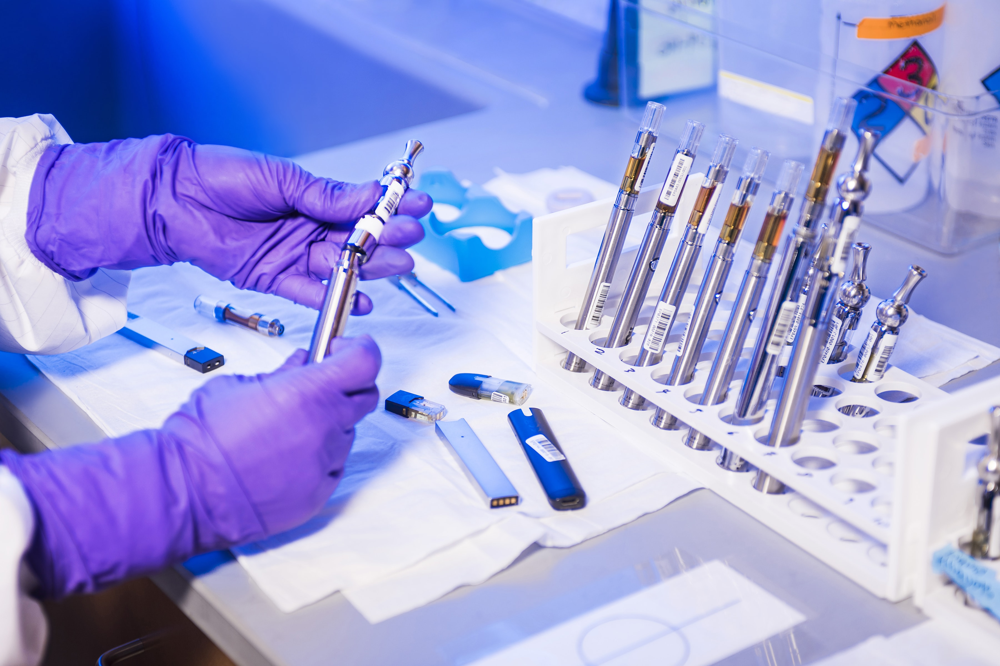
사진 레이아웃
Figure 2 _ The Number of the Photographs Before and After
(출처: 국가정보연구원 웹사이트)

Slide 64
도식화 레이아웃
Figure 2 _ The Number of the Photographs Before and After
내용 입력
내용 입력
내용 입력
내용 입력
내용 입력
내용 입력
내용 입력
내용 입력

Slide 65
프로세스 레이아웃
도입단계
안정단계
매출 극대화
결론 단계
다음과 같은 사례를 확인할 수 있다.
세계보건기구(WHO)의 팬데믹 선언 이후,
언제 끝날지 모르는 코로나 상황에서 미래에 대한

Slide 66
도식화 소스
※ 아래 소스를 사용해서 도식화를 만드세요.
※ 다음장에 도식화 예제가 있으니 참고하세요.
선 굵기 : 1pt, 테두리선 굵기 : 1pt
내용을
입력하세요
내용을
입력하세요
내용내용
내용내용
내용 입력
내용을
입력하세요
내용을 입력하세요
단계
내용
내용을 입력하세요. 내용을 입력하세요

Slide 67
도식화 예제1
Figure 2 _ The Number of the Photographs Before and After
Figure 2 _ The Number of the Photographs Before and After
제목을 입력하세요
내용내용
내용내용
내용을 입력하세요. 내용을 입력하세요.
내용을 입력하세요. 내용을 입력하세요.
내용내용
내용내용
내용을 입력하세요. 내용을 입력하세요.
내용을 입력하세요. 내용을 입력하세요.
Figure 2 _ The Number of the Photographs Before and After
내용을 입력하세요. 내용을 입력하세요.
내용을 입력하세요. 내용을 입력하세요.
내용을 입력하세요. 내용을 입력하세요
내용을
입력하세요
내용을
입력하세요
내용을
입력하세요
내용을
입력하세요

Slide 68
도식화 예제2
Figure 2 _ The Number of the Photographs Before and After
Figure 2 _ The Number of the Photographs Before and After
내용을 입력하세요
내용을 입력하세요. 내용을 입력하세요.
내용을 입력하세요. 내용을 입력하세요.
내용을 입력하세요. 내용을 입력하세요.
내용을 입력하세요. 내용을 입력하세요.
내용
내용
내용을
입력하세요
내용을
입력하세요
내용을
입력하세요
내용
내용을 입력하세요
내용을 입력하세요. 내용을 입력하세요.
내용을 입력하세요. 내용을 입력하세요.
내용을 입력하세요. 내용을 입력하세요.
내용을 입력하세요. 내용을 입력하세요.
내용

Slide 69
도식화 예제3
Figure 2 _ The Number of the Photographs Before and After
Figure 2 _ The Number of the Photographs Before and After
내용입력
내용입력
내용입력
내용 입력
내용 입력
내용입력
내용입력
내용입력
내용 입력
내용입력
내용 입력
내용 입력
내용입력
내용 입력
내용 입력
내용 입력

Slide 70
도식화 예제4
Figure 2 _ The Number of the Photographs Before and After
내용을
입력하세요
내용을
입력하세요
내용을
입력하세요
내용을
입력하세요
내용을
입력하세요
내용을
입력하세요
내용을
입력하세요

Slide 71
다이어그램 소스
※ 아래 소스를 사용해서 다이어그램을 만드세요.

Slide 72
테이블 종류와 변경방법
※ 아래 메뉴얼을 보고 열, 행을 추가, 변경해보세요.
선 두께 1.5pt
내용입력(Bold,12pt) | 내용입력 | 내용입력
내용입력(Lite, 12pt) | 내용입력 | 내용입력
내용입력 | 내용입력 | 내용입력
내용입력 | 내용입력 | 내용입력
내용입력 | 내용입력 | 내용입력
표 음영 색상
선 두께 0.5pt
제일 상단, 하단 가로선만 1.5pt
안쪽 선은 모두 0.5pt
좌우 끝 선은 선이 없음
선 두께 1.5pt
선 없음
선 없음
※ 오른쪽에 행 추가 하는 방법
※ 각 셀의 높이는 1.2cm입니다. 모든 테이블의 기본적인 한 줄 높이는 동일하게 맞춰주세요. [표 도구]-[레이아웃]-[높이]
[테이블 선택]-[표 도구]-[레이아웃]-[오른쪽에 삽입]
※ 아래에 열 추가 하는 방법
[테이블 선택]-[표 도구]-[레이아웃]-[아래에 삽입]

Slide 73
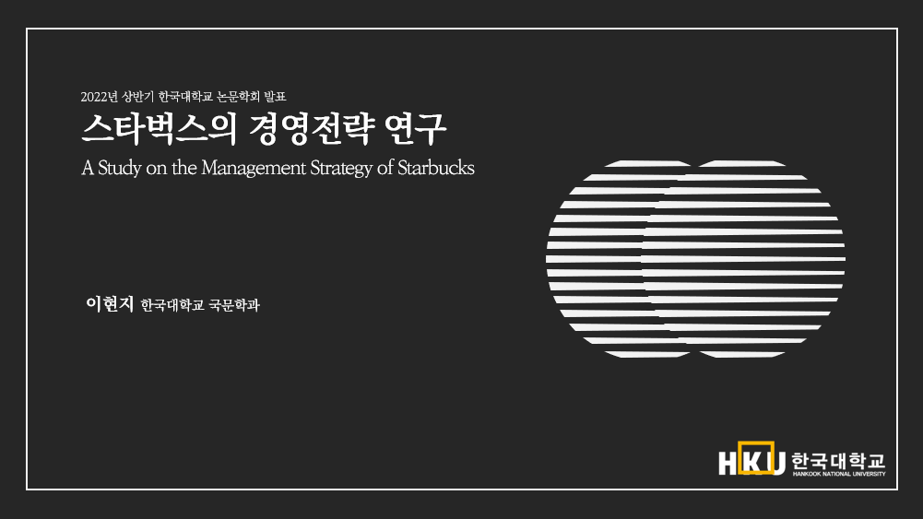
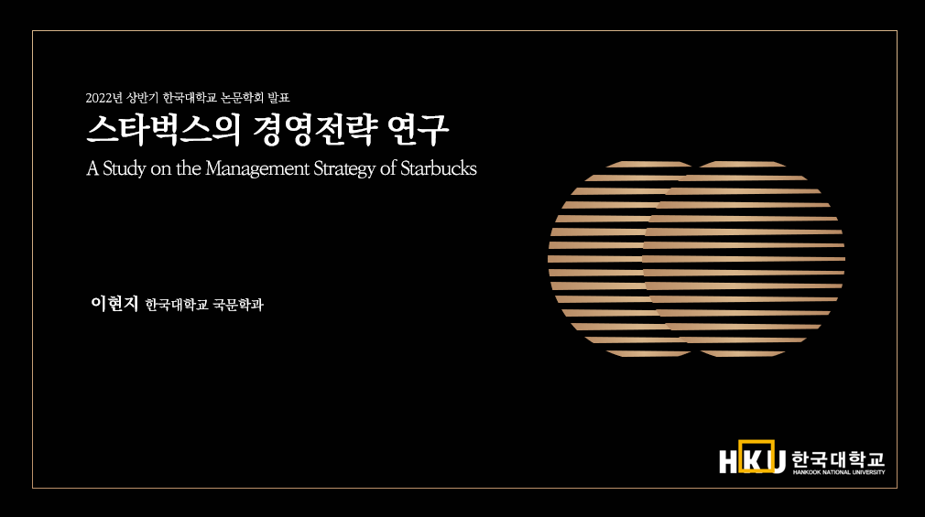
메인 컬러 변경
※ 문서의 배경컬러를 본인 문서에 맞게 직접 변경해보세요.
※ [보기]-[슬라이드마스터]에서 해당 도형의 객체 색상을 변경하세요.

Slide 74

감사합니다
발표 경청해 주셔서 감사합니다
이현지 한국대학교 국문학과

Slide 75
KoPubWorld바탕체, Bold-20pt
※ 각 영역에 사용된 폰트 종류와 굵기, 크기입니다.
KoPubWorld돋움체, Bold-18pt
Figure 2 _ KoPubWorld돋움체, Lite-14pt
KoPubWorld바탕체, Lite-16pt, 세계보건기구(WHO)의 팬데믹 선언 이후, 일상에서 익숙하게 했던 생활과 규칙은 깨어지고, 불편하고 예외적인 상황이 어느덧 우리 삶의 규칙이 되어가고 있다. 언제 끝날지 모르는 코로나 상황에서 미래에 대한 의혹과 익숙한 세계가 붕괴할 것만 같은 불안만이 가득하다. KoPubWorld바탕체, Lite-16pt,
KoPubWorld돋움체, Bold-12pt
지원조건 |  | KoPubWorld바탕체, Midium-12pt
 |  | 1년 이내
지원규모 |  | 2,000명
지원금액 | 예산 | 월 50만원
 | 기타 | 현장 근로자 포함

Slide 76
Arial 20pt , Bold
※ 영문폰트 가이드입니다.
Arial 18pt
Figure_Arial, 14pt
Times New Roman, 16pt, Times New Roman, 16pt, Times New Roman, 16pt, The etymology of democracy is a compound word of demos and kratos, meaning 'domination by the people'. Historically, most of the countries before modern times had the form of monarchy or aristocracy. In other words, it can be seen that the political form in which there was only one or very few subjects governing the group was common. Exceptionally, in Athens, a city-state in ancient Greece,
Times New Roman, 12pt, Bold
Name |  | Times New Roman, 12pt
 |  | TextText
Name |  | TextText
Name | Name | TextText
 | Name | TextText

Slide 77
소스
COLOR
FONT
제목: KoPubWorld돋움체 Bold 18pt
본문: KoPubWorld바탕체 Light 16pt
FONT COLOR
본문: KoPubWorld바탕체 Medium 16pt
본문: KoPubWorld바탕체 Medium 18pt
인용구: KoPubWorld바탕체 Lite 20pt
DOWNLOAD: KoPubWorld
연구개요
가설
연구의 목적

Slide 78









Slide 79
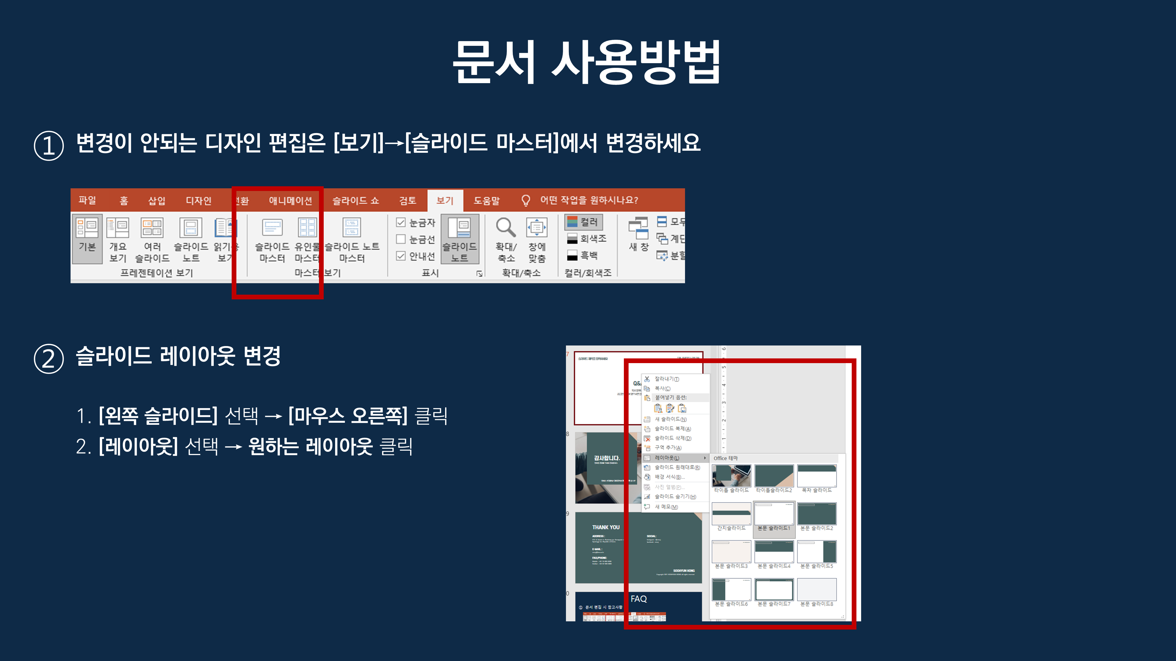

Slide 80
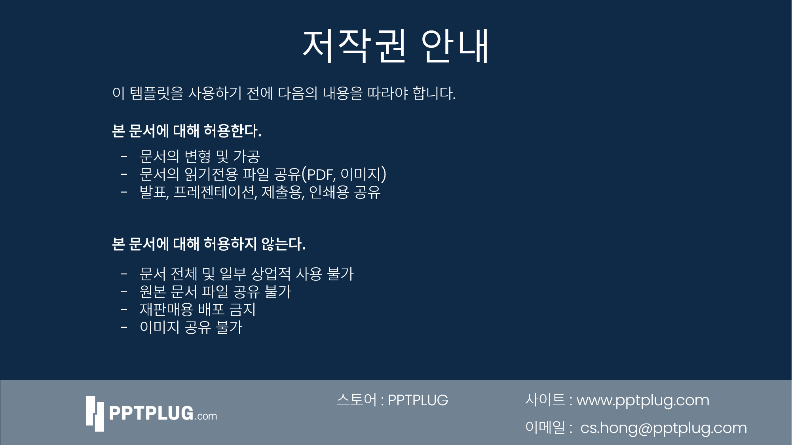

Slide 81


